Slide 1
Witaminy

Slide 2
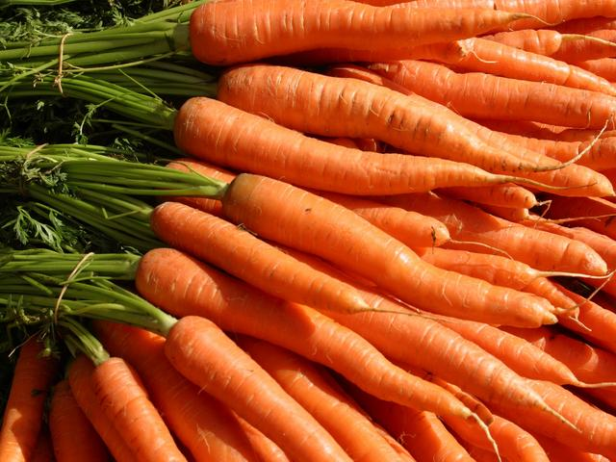
A
Witamina A
Niezbędna dla prawidłowego rozwoju wzroku i wzrostu. Ma wpływ na zwiększenie odporności organizmu i zmniejsza podatność na infekcje. Znajduje się w marchewce, pomidorach, warzywach liściastych o ciemnozielonej barwie. Kiedy jest jej za mało prowadzi do kłopotów z widzeniem, chorób skóry oraz zahamowania wzrostu.

Slide 3
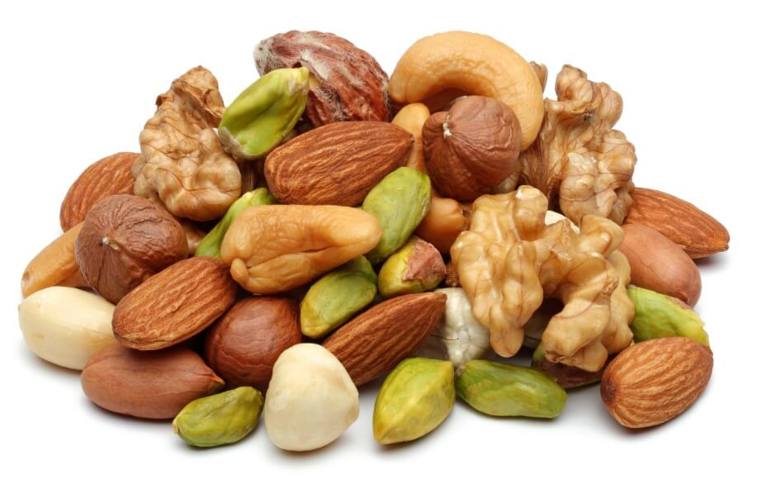
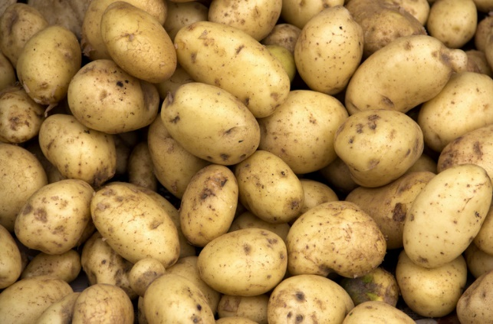
B
Witamina B
Jest odpowiedzialna za prawidłowe funkcjonowanie całego organizmu. Jej podstawową funkcją jest zapewnienie dobrego funkcjonowania układu nerwowego. W przypadku niedoboru witamin z grupy B możemy mieć kłopoty z koncentracją i pamięcią. Produkty bogate w witaminę B to między innymi: mięso, wątróbka, również zboża, orzechy, ziemniaki, banany.

Slide 4
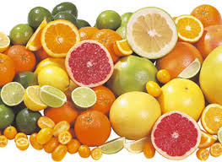
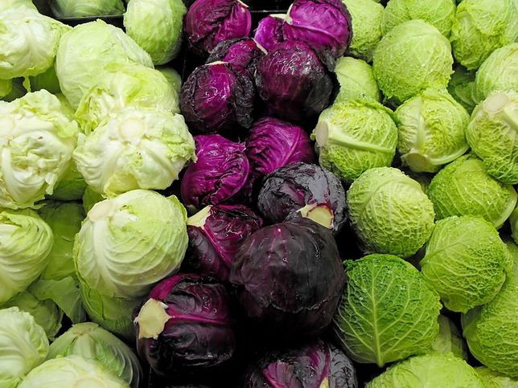
C
Witamina C
Odgrywa ogromną rolę w organizmie człowieka. Zapobiega infekcjom zarówno bakteryjnych, jak i wirusowych oraz wspomaga organizm w ich leczeniu. Niedobór jej wpływa na zmniejszenie odporności na infekcje, trudne gojenie się ran, obrzęk i krwawienie dziąseł, bóle mięśni i stawów oraz niedokrwistość. Znajdziemy ją między innymi w owocach róży, porzeczkach, malinach, jeżynach. truskawkach, cytrusach, kapuście, chrzanie, pomidorach szczypiorku, koprze i natce pietruszki.

Slide 5
D
Witamina D – słoneczna witamina.
Dzięki słońcu następuje produkcja tej witaminy w naszym organizmie. Pomaga w rozwoju i utrzymaniu zdrowych kości i zębów. Jest niezbędna do prawidłowego funkcjonowania mięśni oraz układu odpornościowego. Może zapobiegać nadciśnieniu, cukrzycy, chorobom serca. Niedobory witaminy D mogą objawiać się osłabieniem, bólami mięśni, problemami z apetytem, chorobami układy kostnego i zębów. Najwięcej witaminy D znajduje się w tranie i tłustych rybach.
Danuta Debera

